Slide 1
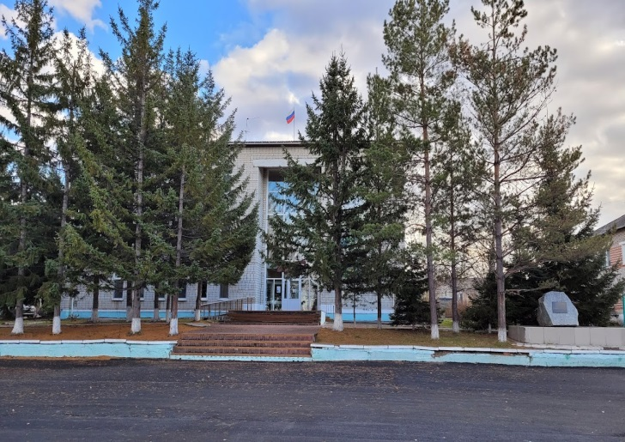

Бюджет Яковлевского муниципального
округа
в соответствии с решением Думы Яковлевского муниципального округа от 19 декабря 2023 года № 181-НПА

Slide 2
Уважаемые жители Яковлевского округа!
Представляем вам в краткой и доступной форме основные
параметры бюджета округа на 2024 год и плановый период 2025 и 2026 годов
Глоссарий (словарь)
Бюджет - форма образования и расходования денежных средств, предназначенных для финансового обеспечения задач и функций государства и местного самоуправления.
Доходы бюджета - денежные средства поступающие в бюджет.
Расходы бюджета - денежные средства, выплачиваемые из бюджета.
Дефицит бюджета - превышение расходов бюджета над его доходами.
Профицит бюджета - превышение доходов бюджета над его расходами.
Бюджетный кредит - это форма финансирования бюджетных расходов, которая предусматривает предоставление средств бюджету на возвратной и возмездной основах.
Межбюджетные трансферты - средства, предоставляемые одним бюджетом бюджетной системы другому бюджету бюджетной системы.

Slide 3
Дотации – межбюджетные трансферты, предоставляемые на безвозмездной и безвозвратной основе без установления направления использования
Бюджетные инвестиции – бюджетные средства, направляемые на создание или увеличение за счет средств бюджета стоимости государственного (муниципального) имущества
Государственный (муниципальный) долг – обязательства, возникающие из государственных (муниципальных) заимствований, гарантий по обязательствам третьих лиц, другие обязательства в соответствии с видами долговых обязательств, установленными Бюджетным Кодексом, принятые на себя Российской Федерацией, субъектом Российской Федерации или муниципальным образованием
Расходные обязательства – обусловленные законом, иным нормативным правовым актом, договором или соглашением обязанности публично-правового образования (Российской Федерации, субъекта Российской Федерации, муниципального образования) или действующего от его имени казенного учреждения предоставить физическому или юридическому лицу, иному публично-правовому образованию, субъекту международного права средства из соответствующего бюджета
Бюджетные обязательства – расходные обязательства, подлежащие исполнению в соответствующем финансовом году
Государственное (муниципальное) задание – документ, устанавливающий требования к составу, качеству и (или) объему (содержанию), условиям, порядку и результатам оказания государственных (муниципальных) услуг (выполнения работ)

Slide 4
Административно-территориальное
деление
В соответствии с Законом Приморского края от 08 декабря 2022 года № 247-КЗ образован Яковлевский муниципальный округ Приморского края.
Яковлевский муниципальный округ расположен в центральной части Приморского края. Площадь округа составляет – 2 400,13 кв.км.
Граничит на западе и юго-западе со Спасским и Анучинским районами, на востоке – с Чугуевским, на севере – с Кировским. С юга к району примыкает территория Арсеньевского городсткого округа. Общая протяженность границ сставляет 600 км.
Расстояние от районного центра – с. Яковлевка до г. Владивостока по железной дороге – 286 км, по автодорогам – 303 км.

Slide 5
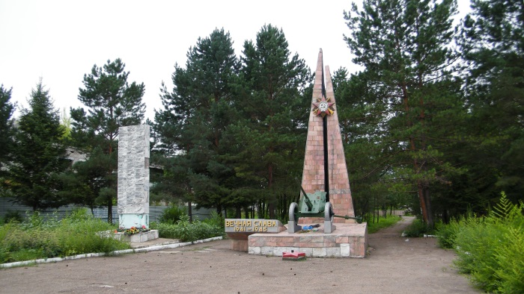
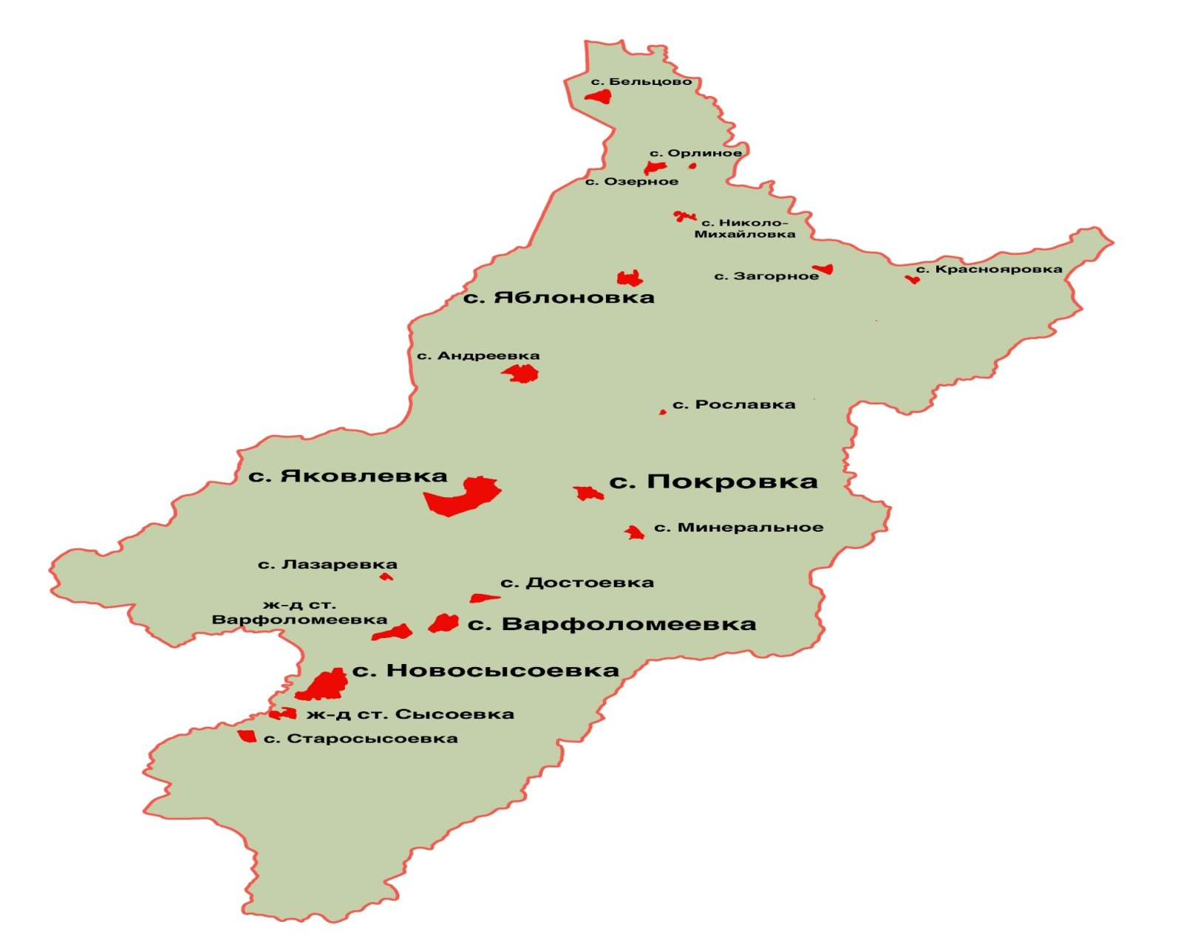
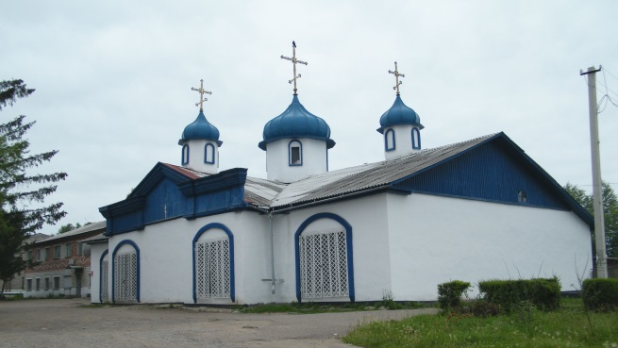
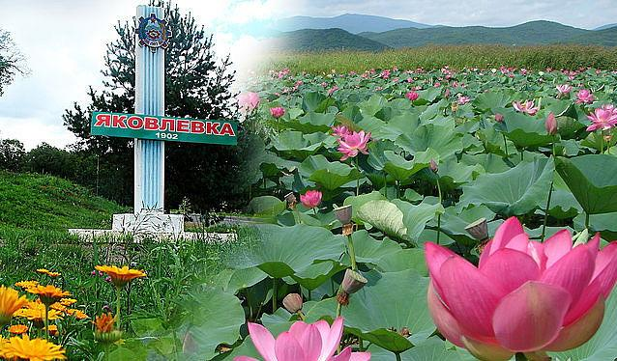

Slide 6
Основные характеристики
бюджета муниципального округа
на 2024 год и плановый период 2025 и 2026 годов, рублей
№ | Наименование показателей | Утверждено на 2024 год | Утверждено на 2025 год | Утверждено на 2026 год
1. | Налоговые и неналоговые доходы | 519 845 000,00 | 509 427 000,00 | 520 849 000,00
2. | Межбюджетные трансферты, всего | 415 157 772,14 | 377 089 330,14 | 397 726 593,49
3. | Итого доходы | 935 002 772,14 | 886 516 330,14 | 918 575 593,49
4. | Итого расходы | 939 848 555,00 | 889 060 375,92 | 921 578 267,34
5. | Дефицит (-) | - 4 845 782,86 | - 2 544 045,78 | - 3 002 673,85

Slide 7
Объем и структура доходов бюджета Яковлевского муниципального округа за 2022 год, плановые назначения на 2023 год и планируемые ассигнования на 2024 год и плановый период 2025 и 2026 годов, рублей
 |  | Исполнено за 2022 год | Утверждено на 2023 год | Утверждено на 2024 год | Утверждено на 2025 год | Утверждено на 2026 год
1 | 2 | 3 | 4 | 5 | 6 | 7
1. | НАЛОГОВЫЕ И НЕНАЛОГОВЫЕ ДОХОДЫ, ВСЕГО 000 1 00 00000 00 0000 000 | 349 582 296,52 | 381 293 133,28 | 519 845 000 | 509 427 000 | 520 849 000
 | Налог на доходы физических лиц 000 1 01 02000 01 0000 110 | 293 123 936,78 | 332 154 000 | 472 000 000 | 472 000 000 | 482 000 000
 | Акцизы по подакцизным товарам (продукции) 000 1 03 02000 01 0000 110 | 14 985 243,71 | 14 500 000 | 17 502 000 | 18 745 000 | 19 512 000
 | Налоги на совокупный доход 000 1 05 01000 00 0000 110 | 13 123 715,55 | 3 027 000 | 2 363 000 | 2 563 000 | 2 563 000
 | Налоги на имущество 000 1 06 01000 00 0000 110 | 5 166 621,31 | 6 085 550 | 5 015 000 | 5 049 000 | 5 049 000
 | Государственная пошлина 000 1 08 03000 01 0000 110 | 2 156 441,50 | 2 100 000 | 2 150 000 | 2 200 000 | 2 200 000
 | Доходы от использования имущества, находящегося в государственной и муниципальной собственности 000 1 11 00000 00 0000 000 | 8 887 705,66 | 9 434 400 | 5 800 000 | 5 850 000 | 5 900 000
 | Платежи при пользовании природными ресурсами 000 1 12 01042 01 0000 120 | 1 727 073,65 | 1 685 000 | 1 610 000 | 1 610 000 | 1 610 000

Slide 8
 | Доходы от продажи материальных и нема териальных активов 000 1 14 00000 00 0000 000 | 9 823 766,51 | 11 664 183,28 | 13 200 000 | 1 200 000 | 1 800 000
 | Штрафы, санкции, возмещение ущерба 000 1 16 00000 00 0000 000 | 478 384,92 | 503 000 | 190 000 | 195 000 | 200 000
 | ИНЫЕ ДОХОДЫ 000 1 13 01000 00 0000 130 000 1 17 01000 00 0000 130 | 100 877,58 | 15 000 | 15 000 | 15 000 | 15 000
2. | МЕЖБЮДЖЕТНЫЕ ТРАНСФЕРТЫ, ВСЕГО 000 2 00 00000 00 0000 000 | 333 673 109,33 | 387 632 345,07 | 415 157 772,14 | 377 089 330,14 | 397 726 593,49
 | ДОТАЦИИ 000 2 02 10000 00 0000 150 | 14 831 692,93 | 18 167 447,14 | 23 924 000 | - | -
 | СУБСИДИИ 000 2 02 20000 00 0000 150 | 47 736 732,98 | 58 917 210,80 | 29 098 102,26 | 21 451 360,52 | 27 388 973,51
 | СУБВЕНЦИИ 000 2 02 30000 00 0000 150 | 259 536 796,07 | 295 322 828,04 | 347 483 955,72 | 340 986 255,46 | 355 685 905,82
 | ИНЫЕ МЕЖБЮДЖЕТНЫЕ ТРАНСФЕРТЫ 000 2 02 40000 00 0000 150 | 11 487 897,35 | 15 224 859,09 | 14 651 714,16 | 14 651 714,16 | 14 651 714,16
3. | ИТОГО ДОХОДОВ | 683 255 405,85 | 768 925 478,35 | 935 002 772,14 | 886 516 330,14 | 918 575 593,49

Slide 9
Структура налоговых и неналоговых доходов бюджета Яковлевского муниципального района на 2024 год

Slide 10
Сведения о структуре доходов бюджета Яковлевского мунипального округа за 2022 год, утвержденных на 2023 год и запланированных объемах на 2024 год и плановый период 2025 и 2026 годов, тыс. рублей

Slide 11
Сведения о расходах бюджета Яковлевского муниципального округа за 2022 год, плановых назначениях на 2023 год, на 2024 год и плановый период 2025 и 2026 годов в разрезе муниципальных программ, рублей
 | МУНИЦИПАЛЬНЫЕ ПРОГРАММЫ | Отчет за 2022 год | Утверждено на 2023 год | Утверждено на 2024 год | Утверждено на 2025 год | Утверждено на 2026 год
1 | 2 | 3 | 4 | 5 | 6 | 7
1. | Развитие образования Яковлевского муниципального района на 2019 – 2025 годы | 331 444 290,10 | 379 386 245,29 | - | - | -
 | Развитие образования Яковлевского муниципального округа на 2024 - 2030 годы | - | - | 441 043 209,20 | 444 998 203,16 | 457 727 746,16
2. | Социальная поддержка населения Яковлевского муниципального района на 2019 – 2025 годы | 56 419 368,10 | 52 637 733,93 | - | - | -
 | Социальная поддержка населения Яковлевского муниципального округа на 2024 – 2030 годы | - | - | 88 225 186,78 | 67 603 118,82 | 68 870 228,18
3. | Развитие культуры в Яковлевском муниципальном округе на 2019 – 2025 годы | 44 346 133,36 | 56 833 449,81 | - | - | -
 | Развитие культуры в Яковлевском муниципальном округе на 2024 – 2030 годы | - | - | 105 680 964,06 | 91 278 057,26 | 92 775 344,35

Slide 12
4. | Обеспечение качественными услугами жилищно-коммунального хозяйства населения Яковлевского муниципального района на 2019 – 2025 годы | 17 150 475,19 | 49 473 945,49 | - | - | -
 | Обеспечение качественными услугами жилищно-коммунального хозяйства населения Яковлевского муниципального округа на 2024 – 2030 годы | - | - | 22 851 546,96 | 15 602 600 | 15 788 000
5. | Защита населения и территории от чрезвычайных ситуаций, обеспечение пожарной безопасности Яковлевского муниципального района на 2019 – 2025 годы | 3 097 691,68 | 6 615 136 | - | - | -
 | Защита населения и территории от чрезвычайных ситуаций, обеспечение пожарной безопасности Яковлевского муниципального округа на 2024 – 2030 годы | - | - | 1 450 000 | 1 200 000 | 1 200 000
6. | Охрана окружающей среды в Яковлевском муниципальном районе на 2019 – 2025 годы | 1 820 824,16 | 3 094 097 | - | - | -

Slide 13
7. | Содержание и благоустройство Яковлевского муниципального округа на 2024 - 2030 годы | - | - | 12 591 589,18 | 11 550 000 | 9 550 000
8. | Развитие физической культуры и спорта в Яковлевском муниципальном районе на 2019 – 2025 годы | 5 832 996,45 | 18 015 382,02 | - | - | -
 | Развитие физической культуры и спорта в Яковлевском муниципальном округе на 2024 – 2030 годы | - | - | 9 449 953,61 | 5 399 533,76 | 19 929 593,41
9. | Формирование современной городской среды населенных пунктов на территории Яковлевского муниципального округа на 2024 – 2030 годы | - | - | 8 495 198,85 | 8 495 198,85 | 8 495 198,85
10. | Развитие транспортного комплекса Яковлевского муниципального округа на 2019 – 2025 годы | 29 886 368,62 | 72 075 026,70 | - | - | -

Slide 14
 | Развитие транспортного комплекса Яковлевского муниципального округа на 2024 – 2030 годы | - | - | 28 375 107,94 | 28 745 000 | 20 512 000
11. | Информационное обеспечение органов местного самоуправления Яковлевского муниципального округа на 2019 -2025 годы | 7 451 848,95 | 7 613 000 | - | - | -
 | Информационно-техническое обеспечение органов местного самоуправления Яковлевского муниципального округа на 2024-2030 годы | - | - | 9 900 000 | 8 897 000 | 8 797 000
12. | Развитие сельского хозяйства Яковлевского муниципального района на 2019 – 2025 годы | 21 870 | 139 053 | - | - | -

Slide 15
 | Развитие сельского хозяйства Яковлевского муниципального округа на 2024 – 2030 годы | - | - | 758 000,00 | 170 000 | 170 000
13. | Молодежь – Яковлевскому муниципальному району на 2019 – 2025 годы | 2 388 421,22 | 2 568 350 | - | - | -
 | Молодежь – Яковлевскому муниципальному округу на 2024 – 2030 годы | - | - | 2 760 900,00 | 2 728 342,43 | 2 808 836,75
14. | Экономическое развитие и инновационная экономика Яковлевского муниципального района на 2019 – 2025 годы | 88 531 908,02 | 91 416 330 | - | - | -
 | Экономическое развитие и инновационная экономика Яковлевского муниципального округа на 2024 – 2030 годы | - | - | 150 803 207,48 | 135 957 000 | 135 887 000

Slide 16
15. | Переселение граждан из аварийного жилищного фонда на территории Яковлевского муниципального района на 2019 – 2024 годы | 1 888 633,60 | 3 328 211,70 | - | - | -
 | Переселение граждан из аварийного жилищного фонда на территории Яковлевского муниципального округа на 2024 – 2030 годы | - | - | 4 000 000 | 600 000 | -
16. | Укрепление общественного здоровья на территории Яковлевского муниципального района на 2019 – 2025 годы | 50 536 | 1 248 350 | - | - | -
 | Укрепление общественного здоровья на территории Яковлевского муниципального округа на 2024 – 2030 годы | - | - | 165 000 | 165 000 | 165 000

Slide 17
17. | Профилактика правонарушений на территории Яковлевского муниципального района на 2019 – 2025 годы | 7 122 840,70 | 7 643 820 | - | - | -
 | Профилактика правонарушений на территории Яковлевского муниципального округа на 2024 – 2030 годы | - | - | 9 412 012 | 9 344 012 | 9 327 012
18. | Противодействие коррупции в Яковлевском муниципальном районе на 2019 – 2025 годы | 60 000 | 60 000 | - | - | -
 | Противодействие коррупции в Яковлевском муниципальном округе на 2024 – 2030 годы | - | - | 99 000 | 72 000 | 72 000
 | ВСЕГО по муниципальным программам | 597 514 206,15 | 752 148 230,94 | 896 060 876,06 | 832 805 066,28 | 852 074 959,70

Slide 18
Основные задачи и направления
бюджетной политики
Наращивание стабильных доходных источников и мобилизация в местный бюджет имеющихся резервов поступлений доходов
Реализация системы управления бюджетными расходами, увязанной с формированием муниципальных программ Яковлевского муниципального округа с учетом интеграции в них региональных проектов, направленных на достижение соответствующих результатов федеральных проектов в рамках решения задач национальных проектов
Обеспечение контроля за своевременным и полным перечислением налогов, сборов и иных платежей в бюджеты бюджетной системы Российской Федерации муниципальными учреждениями
Повышение эффективности использования бюджетных средств
Обеспечение открытости и прозрачности бюджетного процесса, доступности информации о муниципальных финансах Яковлевского муниципального округа
Повышение уровня ответственности главных администраторов доходов бюджета Яковлевского муниципального округа за качественное прогнозирование доходов бюджета Яковлевского муниципального округа и выполнение в полном объеме утвержденных годовых назначений по доходам местного бюджета, активизация претензионно-исковой деятельности

Slide 19
Основные показатели социально-экономического развития Яковлевского муниципального округа на среднесрочный период
 | Единица измерения | отчет |  | Оценка | прогноз
 |  | 2021 | 2022 | 2023 | 2024 |  | 2025 |  | 2026
 |  |  |  |  | консервативный | базовый | консервативный | базовый | консервативный | базовый
 |  |  |  |  | 1 вариант | 2 вариант | 1 вариант | 2 вариант | 1 вариант | 2 вариант
1 | 2 | 3 | 4 | 5 | 6 | 7 | 8 | 9 | 10 | 11
Численность населения (в среднегодовом исчислении) | тыс.чел. | 13,300 | 12,309 | 12,134 | 11,932 | 11,,950 | 11,755 | 11,770 | 11,563 | 11,575
Ввод в действие жилых домов | тыс.кв.м. в общей площади | 0,495 | 1,022 | 1,114 | 2,069 | 2,205 | 2,312 | 2,397 | 2,483 | 2,504
Прожиточный минимум (на душу населения) | руб. | 13 963 | 14 312 | 17 106 | 18 503 | 18 745 | 19 900 | 20 145 | 21 297 | 21 545
Номинальная начисленная среднемесячная заработная плата работников организаций | руб/мес | 39 908 | 46 262,90 | 49 652,50 | 52 154,30 | 52 364,20 | 55 156,10 | 55 566,10 | 58 630,90 | 59 233,50
Уровень безработицы | % к экон.активному | 4 | 1,9 | 2 | 2,1 | 2 | 2 | 1,9 | 1,9 | 1,8
Численность безработных, зарегистрированных в государственных учреждениях службы занятости населения (на конец года) | тыс.чел | 0,280 | 0,133 | 0,155 | 0,145 | 0,150 | 0,145 | 0,140 | 0,135 | 0,130

Slide 20
Структура расходов бюджета Яковлевского муниципального округа на 2024 год

Slide 21
Распределение расходов бюджета Яковлевского муниципального округа по разделам классификации расходов за 2022 год, утвержденных ассигнованиях на 2023 год и планируемых на 2024 год и плановый период 2025 и 2026 годов, рублей
Код | Наименование раздела | Отчет за 2022 год | Утверждено на 2023 год | Утверждено на 2024 год | Утверждено на 2025 год | Утверждено на 2026 год
0100 | Общегосударственные вопросы | 102 056 868,55 | 119 341 967,51 | 168 588 839,56 | 155 143 007,08 | 155 495 974,08
0200 | Национальная оборона | 2 071 605 | 1 981 065 | 1 195 888,00 | 1 318 708,00 | 1 443 568,00
0400 | Национальная экономика | 31 199 528,44 | 74 051 059,07 | 33 406 816,40 | 30 776 708,46 | 22 543 708,46
0500 | Жилищно-коммунальное хозяйство | 42 815 284,71 | 77 403 560,87 | 57 130 902,39 | 44 452 548,95 | 42 038 138,95
0700 | Образование | 356 047 037,98 | 402 801 960,63 | 477 629 604,20 | 480 768 952,16 | 495 601 476,16
0800 | Культура, кинематография | 48 757 171,24 | 58 414 889,56 | 91 595 964,06 | 76 692 956,26 | 78 165 243,35
0900 | Здравоохранение | - | 543 000 | - | - | -
1000 | Социальная политика | 61 800 635,65 | 58 488 589,92 | 93 650 586,78 | 74 660 961,25 | 74 013 564,93
1100 | Физическая культура и спорт | 5 976 455,04 | 18 472 182 | 9 449 953,61 | 5 399 533,76 | 19 929 593,41
1200 | Средства массовой информации | 4 838 639,50 | 5 200 000 | 7 100 000 | 7 247 000 | 7 247 000
1300 | Обслуживание муниципального долга | 16 051,57 | 100 000 | 100 000 | 100 000 | 100 000
1400 | Межбюджетные транс ферты общего характера бюджетам муниципальных образований | 20 699 800 | 17 412 300 | - | - | -
 | Условно утверждаемые расходы | - | - | - | 12 500 000 | 25 000 000
 | Всего расходов | 655 579 277,65 | 816 798 274,56 | 939 848 555,00 | 889 060 375,92 | 921 578 267,34

Slide 22
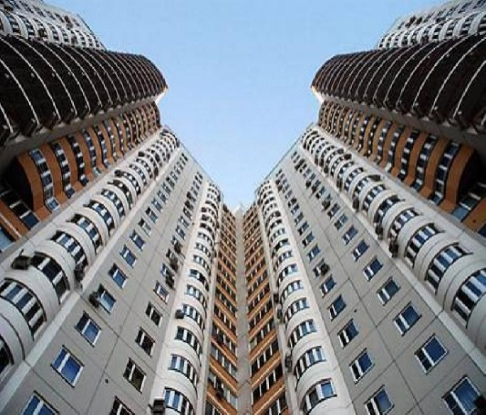
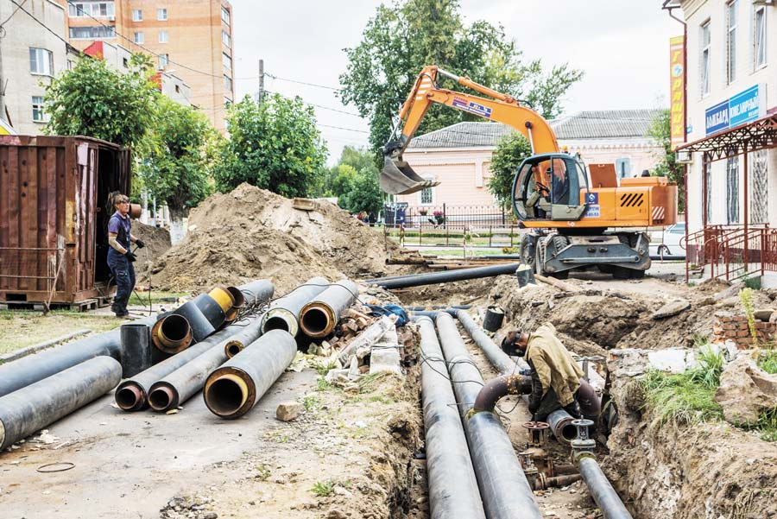
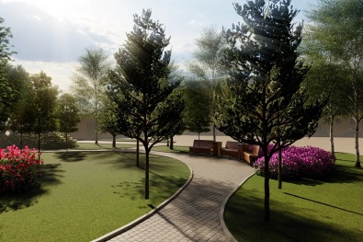

Расходы бюджета Яковлевского муниципального района в 2024 году на жилищно-коммунальное хозяйство, рублей
57 130 902,39 рублей
Жилищное хозяйство
5 640 000 рублей
Коммунальное хозяйство
21 611 546,96 рублей
Благоустройство –
21 674 788,03 рублей
Другие вопросы в области жилищно-коммунального хозяйства – 8 204 567,40 рублей
Средства запланированы на: - уплату ежемесячных взносов на капитальный ремонт МКД;
- содержание и капитальный ремонт муниципального
жилищного фонда
Данные средства планируется направить на содержание и модернизацию
коммунальной инфраструктуры
Расходы предусматривают оплату уличного освещения и уборку территорий кладбищ Яковлевского района

Slide 23
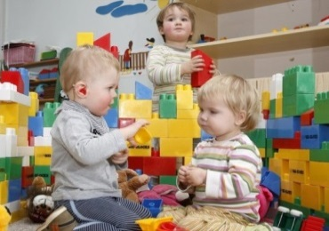
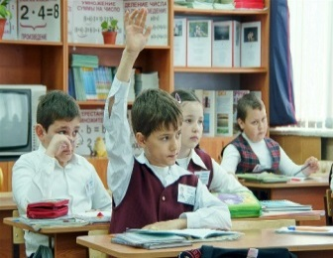
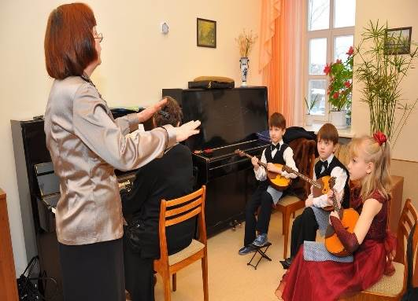
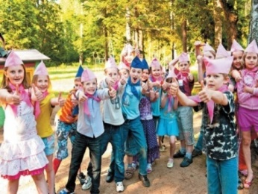

Расходы бюджета Яковлевского муниципального района в 2024 году на образование
477 629 604,20 рублей
Дошкольное образование –
73 954 220 рублей
Общее образование -
318 460 599,20 рублей
Дополнительное образование детей - 40 930 662 рубля
Молодежная политика - 820 500 рублей
Другие вопросы в области образования
43 463 623 рубля

Slide 24

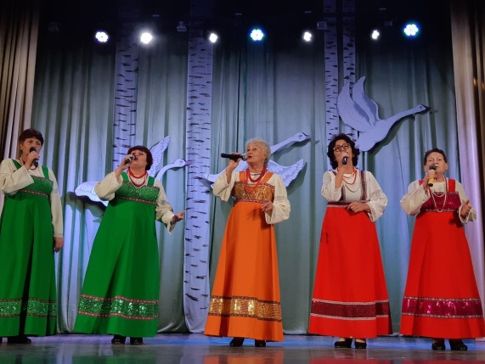

Расходы бюджета Яковлевского муниципального округа в 2024 году на культуру, кинематографию
В рамках подпрограммы «Сохранение и развитие библиотечно-информационного дела в Яковлевском муниципальном округе» на 2024 - 2030 годы расходы по плану предусмотрены в сумме 33 369 082,02 рублей.
На мероприятия пожарной безопасности учреждений культуры планируется направить 200 000 рублей
91 595 964,06 рублей
На реализацию подпрограммы «Патриотическое воспитание граждан Российской Федерации в Яковлевском муниципальном округе» на 2024 - 2030 годы предусмотрено 1 019 882,04 рублей.
На мероприятия подпрограммы «Сохранение и развитие культуры в Яковлевском муниципальном округе» на 2024 - 2030 годы расходы запланированы в сумме 48 742 000 рублей
На обеспечение деятельности МКУ «Управление культуры» запланировано средств в сумме 7 900 000 рублей

Slide 25
Расходы в 2024 году
на социальную политику
На обеспечение жильем молодых семей запланированы средства бюджетов всех уровней в сумме 1 940 400,00 рублей.
Обеспечение жилыми помещениями детей-сирот и детей, оставшихся без попечения родителей за счет средств краевого бюджета – 22 753 180,51 рублей, за счет средств федерального бюджета - 13 550 400,00 рублей.
Социальные выплаты на обеспечение жильем граждан Российской Федерации, проживающих в сельской местности – 140 000 рублей.
По Подпрограмме «Доступная среда» на 2024 – 2030 годы предусмотрены расходы на обеспечение беспрепятственного доступа инвалидов к объектам социальной инфраструктуры в сумме 900 000 рублей.
На выплату компенсация части родительской платы за присмотр и уход за детьми за счет субвенции из краевого бюджета запланированы расходы в сумме 2 800 877 рублей.
На реализацию государственного полномочия по социальной поддержке лиц, принявших на воспитание в семью детей, оставшихся без попечения родителей выделены субвенции в сумме 42 590 729,27 рублей.
93 650 586,78
рублей
Пенсионное обеспечение
Запланированы средства в сумме 5 300 000 рублей на выплату пенсии за выслугу лет муниципальным служащим
На мероприятия по социализации пожилых людей в обществе планируется направить 130 000 рублей
На обеспечение мер социальной поддержки педагогическим работ-никам предусмотрены субвенции из краевого бюджета в сумме 1 640 000 рублей

Slide 26
Сведения о расходах с учетом интересов целевых групп за 2022 год, утвержденных показателях на 2023 год и проект плановых назначений на 2024 год и плановый период 2025 и 2026 годов, рублей
Целевая группа | Численность представителей целевой группы | Меры поддержки за счет средств бюджетов | Объем расходов на поддержку, рублей
 |  |  | Отчет за 2022 год | Утверждено на 2023 год | Утверждено на 2024 год | Утверждено на 2025 год | Утверждено на 2026 год
1 | 2 | 3 | 4 | 5 | 6 | 7 | 8
Родитель (законный представитель), внесший плату за присмотр и уход за детьми, посещающими образовательные организации дошкольного образования | 368 | Компенсация части платы, взимаемой с родителей (законных представителей) за присмотр и уход за детьми, посещающими образовательные орга низации, реализующие образовательные про граммы дошкольного образования | 940 000 | 2 601 819 | 2 800 877 | 2 912 206 | 3 028 835
Молодые семьи | 2 | Социальные выплаты на мероприятия по обеспечению жильем молодых семей | 1 764 000 | 1 918 350 | 1 940 400,00 | 1 907 842,43 | 1 988 336,75
Пенсионеры из числа бывших муниципальных служащих | 34 | Пенсионное обеспечение. Пенсии за выслугу лет муниципальным служащим Яковлевского муниципального округа | 2 703 248,55 | 3 902 442,72 | 5 300 000 | 5 300 000 | 5 300 000

Slide 27
Целевая группа | Численность представителей целевой группы | Меры поддержки за счет средств бюджетов | Объем расходов на поддержку, рублей
 |  |  | Отчет за 2022 год | Утверждено на 2023 год | Утверждено на 2024 год | Утверждено на 2025 год | Утверждено на 2026 год
1 | 2 | 3 | 4 | 5 | 6 | 7 | 8
Дети-сироты, и дети, оставшиеся без попечения родителей | 9 | Предоставление жилых помеще ний по договорам найма специализи рованных жилых помещений | 14 487 399,73 | 14 547 582,67 | 36 303 580,51 | 14 466 652,51 | 14 466 652,51
Педагогические работники (молодые специалисты) муниципальных образовательных учреждений | 14 | Ежемесячная денежная вып лата в размере 10 000 рублей, предоставляемая до достижения трехлетнего педагогического стажа работы в образовательных организациях | 2 790 313 | 1 805 000 | 1 390 000 | 1 550 000 | -
Обучающиеся в 1-4 классах включительно в муниципальных общеобразовательных организациях | 606 | Бесплатное питание один раз в день в период учебного процесса в сумме 95 рублей | 9 777 278 | 10 253 720 | 12 016 620,00 | 12 016 620,00 | 11 661 150,00
Дети-сироты и дети, оставшиеся без попечения родителей; дети-инвалиды, дети с туберкулезной ноксикацией; дети из семей, меющих трех и более несов ершеннолетних детей | 39 |  | 36 815,94 | 380 000 | 370 000 | 370 000 | 370 000

Slide 28
Целевая группа | Численность представителей целевой группы | Меры поддержки за счет средств бюджетов | Объем расходов на поддержку, рублей
 |  |  | Отчет за 2022 год | Утверждено на 2023 год | Утверждено на 2024 год | Утверждено на 2025 год | Утверждено на 2026 год
1 | 2 | 3 | 4 | 5 | 6 | 7 | 9
Обучающиеся в 5-11 классах из числа много детных семей; из семей, имеющих среднедуше вой доход ниже величи ны прожиточного мини мума, установленной в Приморском крае; из семей, находящихся в социально-опасном поло жении; из числа детей-сирот и детей, оставших ся без попечения родите лей, за исключением детей, находящихся на полном государственном обеспечении | 410 | Бесплатное питание один раз в день в период учебного процесса в сумме 95 рублей | 5 470 000 | 5 573 450 | 7 724 810 | 7 724 810 | 7 724 810
Обеспечение дополнительным бесплатным питанием детей из семей граждан призванных на военную службу по мобилизации в Вооруженные Силы Российской Федерации, обучающихся в общеобразовательных организациях в период учебного процесса | 17 | Бесплатное питание один раз в день в период учебного процесса в сумме 160 рублей | 87 040 | 360 000 | 231 000 | 231 000 | 231 000

Slide 29
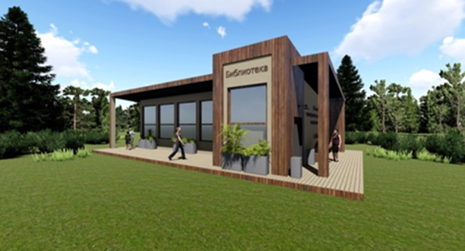

Сведения об общественно-значимых проектах Яковлевского муниципального округа в 2024 году за счет средств местного бюджета
Наименование проекта: Капитальное строительство здания библиотеки в с. Достоевка
Место реализации: Яковлевский округ, с. Достоевка, ул. Школьная (строительство межпоселенческой библиотеки)
Площадь застройки здания – 201 м2
Общая площадь – 74,8 м2
Этажность – 1
Вместимость – 15 – 20 человек
Сроки реализации: 2023 - 2025 годы
Объем финансирования (по источникам финансирования:
2024 год - 14 584 380 рублей (средства бюджета Яковлевского муниципального района)
Ожидаемые результаты от реализации: Повышение комфортного и качественного библиотечного обслуживания населения с. Достоевка.

Slide 30
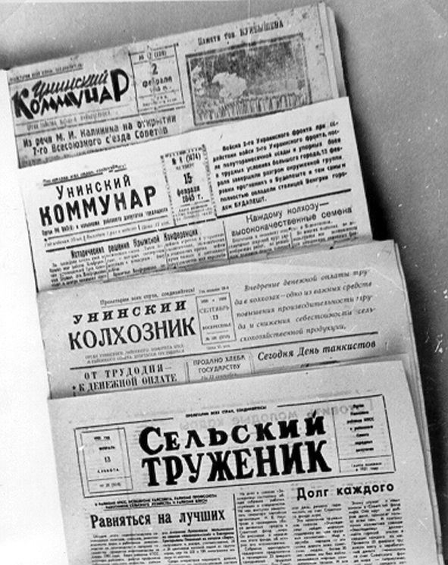
Расходы бюджета Яковлевского муниципального района на средства массовой информации
Расходы на обеспечение деятельности Муниципального бюджетного учреждения «Редакция газеты «Сельский труженик» Яковлевского муниципального округа осуществляется в рамках муниципальной Программы «Информационное обеспечение органов местного самоуправления Яковлевского муниципального округа» на 2024 - 2030 годы.
Объем средств на 2023 год – 5 576 454,29 рублей.
Планируемые ассигнования на 2024 год – 7 100 000 рублей; на 2025 год – 7 247 000 рублей; на 2026 год – 7 247 000 рублей.

Slide 31
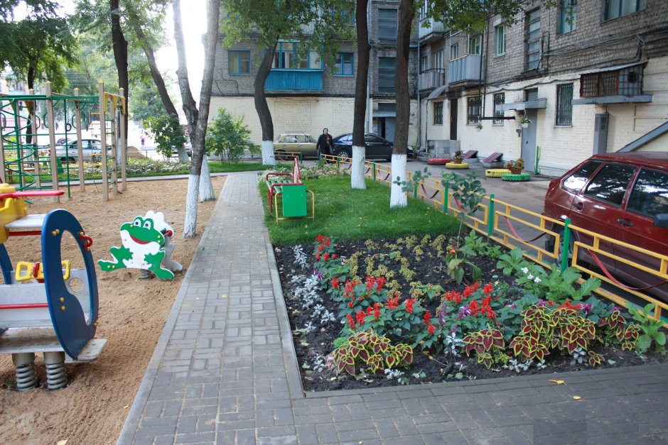
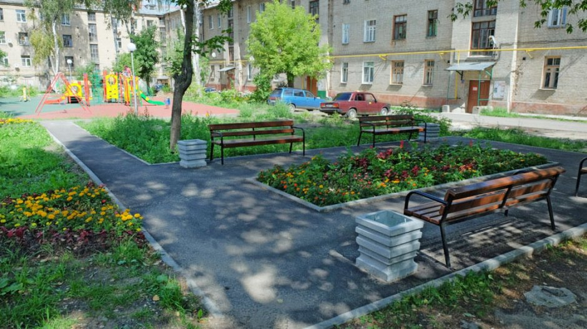
На реализацию муниципальной программы «Содержание и благоустройство Яковлевского муниципального округа» на 2024 – 2030 годы, в 2024 году предусмотрено средств в общей сумме – 12 591 589,18 рублей
Программой планируется реализация следующих направлений: содержание территорий и объектов благоустройства – 6 700 000 рублей; содержание мест захоронений – 2 500 000 рублей; санитарная очистка территории округа – 950 000 рублей

Slide 32
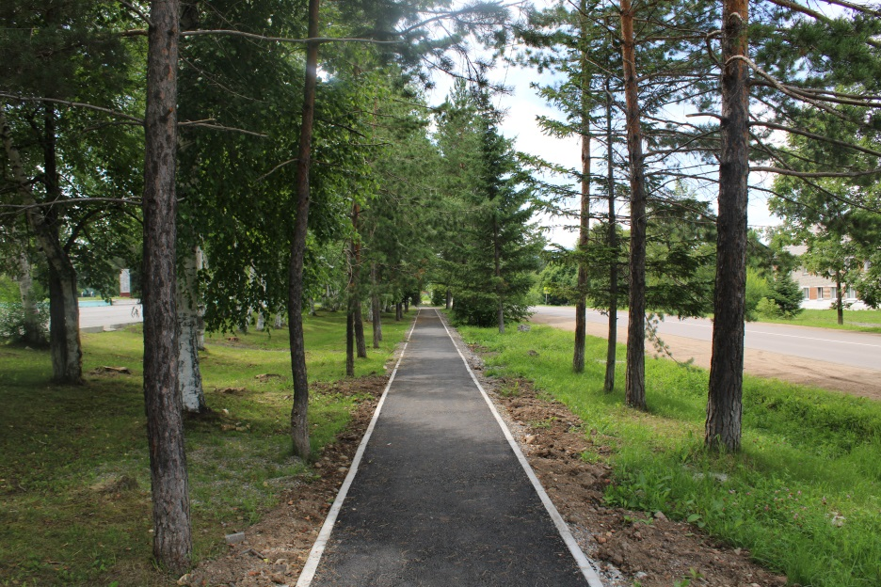
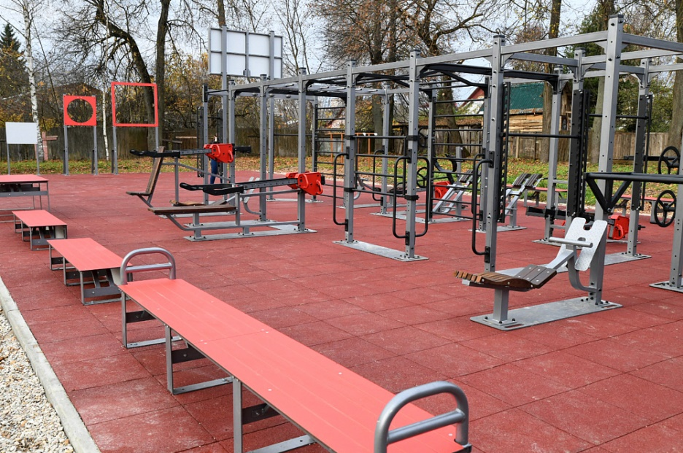
Информация о реализации проектов инициативного бюджетирования
Лидером открытого голосования в рамках конкурсного отбора по направлению «Молодежный бюджет», проведенного с 17 по 23 ноября 2023 года стал проект «Асфальтирование пришкольной площадки» МБОУ «Средняя общеобразовательная школа с. Яковлевка.
у
В период с 8 декабря по 21 декабря проводилось открытое голосование в рамках реализации проектов инициативного бюджетирования по направлению «Твой проект». По результатам конкурсного отбора победителями определены два проекта; «Спортивная площадка «Спорт – норма жизни!» и «Тротуарная дорожка по улице Нагорная»

Slide 33
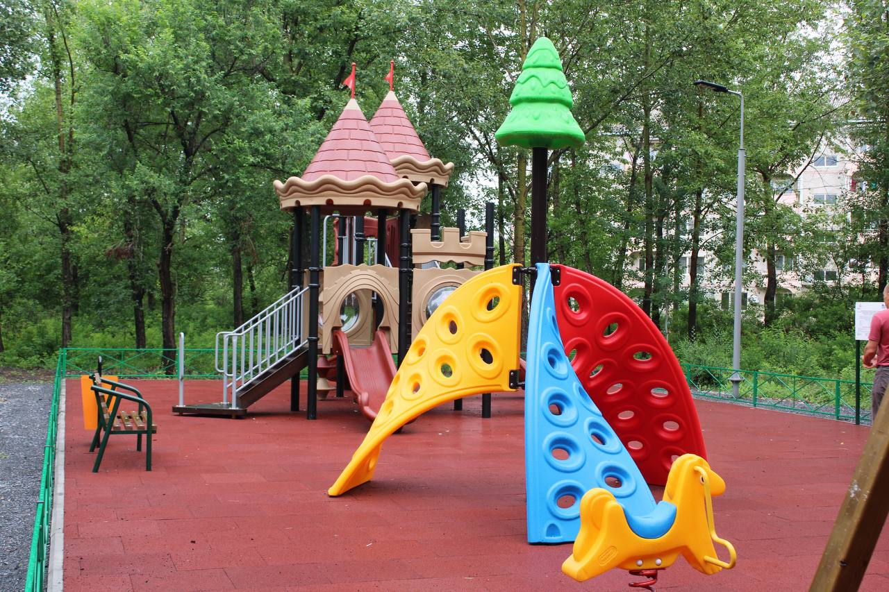
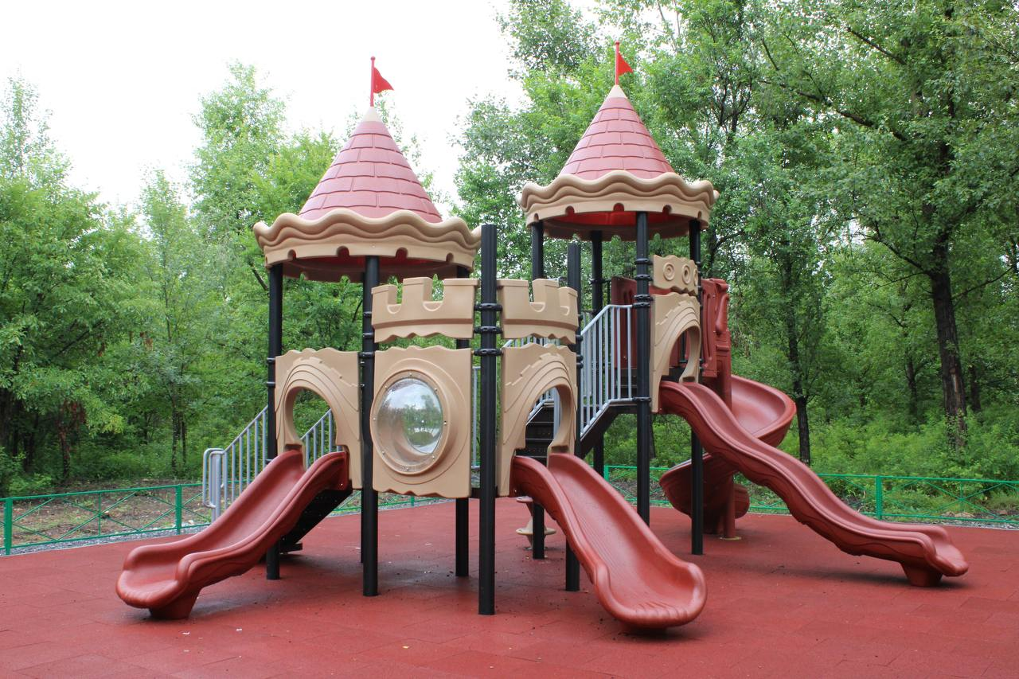
В 2024 году планируется реализация мероприятий муниципальной программы «Формирование современной городской среды населенных пунктов на территории Яковлевского муниципального округа» на 2024 – 2030 годы в сумме 8 495 198,85рублей
С
Из общей суммы предусмотренных расходов:
средства краевого бюджета – 7 995 198,85 рублей; средства местного бюджета – 500 000 рублей

Slide 34
Информация о позиции в рейтингах открытости бюджетных данных качества управления муниципальными финансами

Slide 35
Информация о позиции в рейтингах открытости бюджетных данных качества управления муниципальными финансами

Slide 36
Сводная оценка муниципальных образований Приморского края по уровню открытости бюджетных данных за 2022

Slide 37
Сводная оценка муниципальных образований Приморского края по уровню открытости бюджетных данных за 2022

Slide 38
Уровень долговой нагрузки на бюджет
Яковлевского муниципального округа
Основание | Муниципальный долг на 01.01.2023 | Муниципальный долг на 01.01.2024 | Муниципальный долг на 01.01.2025 | Муниципальный долг на 01.01.2026 | Муниципальный долг на 01.01.2027
1 | 2 | 3 | 4 | 5 | 6
Программа муниципальных внутренних заимствований на 2024 год и плановый период 2025 и 2026 годов (источником внутреннего погашения дефицита бюджета предусмо трено получение кредитов от кредитных организаций) | - | - | 4 500 000 | 2 500 000 | 3 000 000

Slide 39
Контактная информация
Мнение граждан и предложения для обсуждения бюджетных вопросов принимаются Финансовым управлением администрации Яковлевского муниципального округа по адресу: с. Яковлевка, переулок Почтовый, 7, 1 этаж, кабинеты 106, 107, 109, по телефонам:
(423)71 91-3-01 – начальник финансового управления; (423)71 91-1-09 - отдел по формированию местного бюджета;
(423)71 91-6-47 – отдел учета и отчетности.
Электронная почта – fin710@mail.ru

